Slide 1

Outlet центр
«Утка»
Инвестиционный меморандум

Slide 2
Содержание |  | №
 | Введение | 5
Глава 1 | Outlet центр «Утка» | 6
 | Описание outlet центра | 7
 | Финансовые показатели | 8
 | Условия партнерских отношений | 9
 | Расположение участка | 13
 | Характеристики outlet центра | 14
 | Планировочные решения | 15
 | Зона охвата и группы потребителей | 17
 | Ближайшее окружение | 19
 | Транспортная доступность | 20
 | Преимущества | 22
 | Маркетинговая концепция | 23
 | Требуемый объем технических ресурсов для реализации проекта outlet центра | 26
 | Предлагаемые стилистические и архитектурные решения | 27
 | Название и логотип | 28

Slide 3
Содержание |  | №
Глава 2 | Девелоперский проект «Уткина Заводь» | 30
 | Описание проекта | 31
 | Маркетинговая концепция | 32
 | Мастер план | 38
 | Инженерная концепция | 40
 | Инженерная инфраструктура | 41
 | Сводная таблица инженерных нагрузок | 43
 | Перспективы развития транспортной сети | 44
 | Схема транспортных потоков | 46
 | Структура компаний проекта «Уткина Заводь» | 47
 | Стратегия развития проекта | 48
 | Партнеры | 49
 | Команда проекта | 50
 | Контактная информация | 52
Приложения |  | 53
1 | Инвестиционный меморандум (Freeport)
2 | Бизнес план (Freeport)
3 | Финансово-экономическая модель (Freeport)
4 | Социально-экономическое положение региона (исследование, автор: Шалаева С.)
5 | Свидетельство о государственной регистрации собственности и кадастровый план участка
6 | Перечень мероприятий необходимых для формирования корпоративной структуры партнерских отношений для outlet центра

Slide 4
Содержание
Приложения
7 | Предложение об оказании юридических услуг в сфере создания совместного предприятия (DLA Piper)
8 | Градостроительный план земельного участка
9 | Предброкеридж
10 | Предварительные результаты фокус группы
11 | Примерная стоимость рекламных публикаций с российских СМИ
12 | Фьючерсные коммерческие заявки, как гарантия возврата денежных средств в проекте outlet
13 | Рекомендательные письма
14 | Технические заключения от сетевых организаций
15 | Коммерческие предложения от строительных и проектных организаций
16 | Мониторинг СМИ

Slide 5
Введение
Представляем Вашему вниманию проект outlet центра «Утка» в Санкт-Петербурге.
Сегодня мы работаем над возможностью реализации данного формата на территории нашего девелоперского проекта «Уткина Заводь». Мы осуществляем поиск потенциальных партнеров и инвесторов для работы над outlet центром. Outlet «Утка» предполагает строительство современного, первого в России центра дисконтной торговли на участке 7,88 га.
Функция outlet является нашим приоритетным направлением, и для ее успешного развития мы сотрудничаем с ведущим девелопером и оператором outlet центров в Европе — компанией Freeport. Мы планируем открытие outlet центра европейского уровня и уверены, что этот новый для России торговый формат будет успешен, что подтверждается исследованиями, проведенными консалтинговыми компаниями. Данные исследования показывают готовность рынка Санкт-Петербурга к появлению данного формата, и доказывают целесообразность и эффективность его размещения на данных территориях.
Проект «Уткина Заводь» предоставляет инвестору возможность стать участником строительства первого в России outlet центра.
Мы готовы рассматривать различные варианты сотрудничества. Мы гибки в нашем подходе и стремимся создавать комфортные взаимоотношения с нашими партнерами.

Slide 6

Outlet центр «Утка»
Глава 1

Slide 7

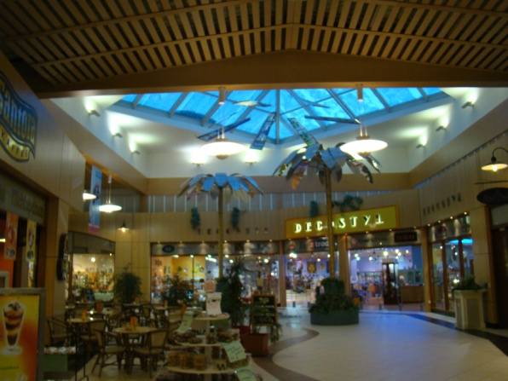
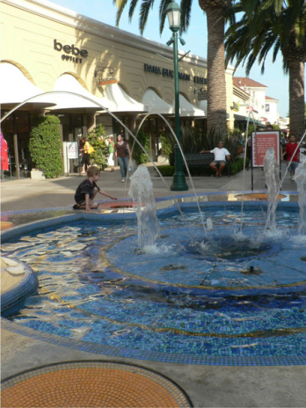
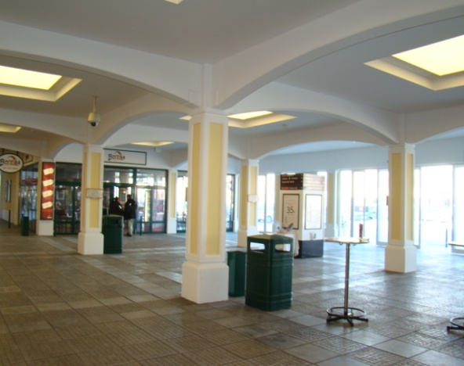
Описание outlet центра
Outlet центр «Утка» будет представлять собой галерею монобрендовых бутиков объединенных в единое торговое пространство общими пешеходными, парковочными и техническими зонами, выполненными по единой архитектурной концепции.
Outlet является частью торговой зоны многофункционального проекта, в составе которой предполагается также строительство ритейл парка и дилерских автоцентров.
Участок под outlet центр располагается на первой линии проекта, частично прилегая к Кольцевой Автодороге (обеспечивающей основной пассажиропоток на данном участке), что дает преимущество визуальной и транспортной доступности по сравнению с другими функциональными зонами.
Согласно рекомендациям компаний Магазин Магазинов (в ассоц. с CBRE) и Colliers Int. функция outlet наиболее ожидаема и применима к данным территориям, она комфортно и естественно вписывается в концепцию всего проекта.

Slide 8
Финансовые показатели
 | Евро
Итого затраты на проект (вкл. %) | 45 298 357 | GLA (кв.м.) 23 000
Фаза 1 Включая площади общественное питание | 32 471 357 | 14 000 1000
Фаза 2 | 12 826 585 | 9000
Затраты | Евро
Стоимость земли | 4 591 190
Расходы на строительство и работы | 29 919 804
Административные и проектные расходы | 2 022 974
Расходы на сдачу в аренду | 5 418 500
Расходы на маркетинг | 1 540 000
Итого | 44 542 468
Прогнозируемые финансовые показатели | Евро
Реализационная стоимость | 64 666 667
Валовая прибыль | 18 398 357
Ставка капитализации | 9%
IRR | 28,44%
*все финансовые показатели приведены без учета налогов

Slide 9
Условия партнерских отношений
Мы ищем стратегического инвестора для реализации проекта outlet центра (площадь 7,88 га) на территории девелоперского проекта «Уткина заводь» (площадь 240 га).
Стратегия развития – строительство outlet центра двумя фазами, его запуск, заполнение и реализация всего проекта III кв. 2014 года консервативному фонду по ставке капитализации экспертно 9%.
Наше видение партнерских отношений:
Мы входим в проект земельным участком площадью 7,88 га (78 806 метров) с отлагательными обязательствами на получение технических условий и разрешения на строительство съезда с КАД. В отношении земельного участка проведена оценка рыночной стоимости. Исполнитель: ЗАО «Найт Фрэнк», Отчет об оценке № СV-030/2010, оценка проведена в соответствии с Договором № СV-030/2010 от 26 февраля 2010 года. Дата оценки: 31 декабря 2009 года. В соответствии с данными отчета стоимость одного квадратного метра составляет 80 долларов США. Стоимость земельного участка площадью 78 806 метров составляет 6 304 480 долларов США или 4 669 985 евро (по курсу 1,35 доллар/евро). Земельный участок поставлен на кадастровый учет под номером 47:07:0605001:155.
Общая стоимость активов проекта 102 275 786,79 долларов США или 75 759 842 евро.
Алгоритм нашего входа:
Земельный участок площадью 7,88 га вносится по стоимости квадратного метра 50 долларов или 37 евро, общая стоимость участка составит 3 940 000 долларов США или 2 918 518 евро. Остальная стоимость достигается за счет получения технических условий и разрешения на строительство съезда с КАД.

Slide 10
Условия партнерских отношений
Отлагательные условия по факту получения технических условий и разрешения на строительство съезда:
а) Технические условия на технологическое присоединение к распределительным электрическим сетям; 394 030 долларов или 291 874 евро (5 долларов на 1 кв.метр)
б) Технические условия на присоединение к газораспределительным сетям - 394 030 долларов или 291 874 евро (5 долларов на 1 кв.метр)
в) Технические условия на подключение к сетям водоснабжения - 394 030 долларов или 291 874 евро (5 долларов на 1 кв.метр)
г) Технические условия на подключение к сетям водоотведения - 394 030 долларов или 291 874 евро (5 долларов на 1 кв.метр)
д) Согласование строительства съезда с кольцевой автомобильной дороги г.Санкт-Петербурга 788 060 долларов или 583 748 евро (10 долларов на 1 кв.метр)
При этом получение официального разрешения или возможного альтернативного решения по стоимости ниже запланированной (например, устройство альтернативного водозабора) не является основанием для уменьшения нашей доли в проекте.
Сознавая, что получение технических условий и разрешения на строительство съезда является нашей обязанностью, но напрямую зависит от своевременного поступления платежей в полном объеме, мы хотели бы закрепить обоюдную ответственность партнеров за получение технических условий и разрешения на строительство съезда.
Инвестор входит в проект суммой 44 542 468 евро (60 132 332 доллара США) в соответствии со следующими этапами:
1 этап – 2012 год – ориентировочная сумма без учета налогов 31 992 866 млн евро США (43 190 369 доллара США)
2 этап – 2013 год - ориентировочная сумма без учета налогов 12 549 602 млн евро США (16 941 963 доллара США)

Slide 11
Условия партнерских отношений
Мы предлагаем инвестору входить в проект не единой суммой, а инвестировать в проект по мере необходимости в соответствии с графиком платежей. Инвестор может внести часть суммы собственными средствами, а часть привлечь на кредитном рынке под взаимно утвержденные ставки. Если инвестор привлекает подобную сумму за счет собственных гарантий, мы готовы признать всю сумму (состоящую из денег инвестора и кредитора) его долей в проекте.
График платежей должен быть утвержден и его строгое выполнение должно быть гарантией получения доли в проекте. Сознавая, что эффективность реализации проекта во многом зависит от себестоимости строительства, но снижение данных затрат снижает долю инвестора, мы готовы закрепить его долю письменно на начальном этапе. Для мотивации всех сторон к более эффективным действиям, необходимо заранее обсудить и создать механизм взаимной стимуляции умной экономии (поощрение мер партнеров, направленных на оптимизацию затрат и повышение эффективности проекта).
В проектных расходах есть расходы, необходимые для outlet центра, но в то же время увеличивают капитализацию и других проектных расходов. Распределение данных расходов представлено в таблице:
Наименование | Общая сумма затрат, руб. | Затраты, относимые на outlet центр, руб. | Сумма затрат, подлежащая компенсации, руб.
Технические условия по водоснабжению | 140 019 342 | 40 775 530 | 99 243 812
Проектирование и согласование строительства съезда с КАД | 160 000 000 | 10 780 000 | 149 220 000
ИТОГО |  |  | 248 463 812

Slide 12
Условия партнерских отношений
Мы готовы компенсировать данные потери из будущей реализации других территорий в срок до момента продажи проекта outlet центра консервативному фонду. В свою очередь мы готовы в качестве гарантий по данному возврату представить часть своей доли в проекте пропорционально сумме затрат, подлежащих компенсации, а также гарантировать частью земельного участка проекта Уткина Заводь.
Форма предполагаемого партнерства:
Наша сторона
Инвестор
Joint Venture
- вновь создаваемая компания (JV – основной принцип партнерских отношений)
Компания, созданная на Кипре
100% уставного капитала
Договор управления
Freeport
Российское ООО
- вновь создаваемое российское ООО
собственность
Земельный участок 78 806 кв.м.

Slide 13
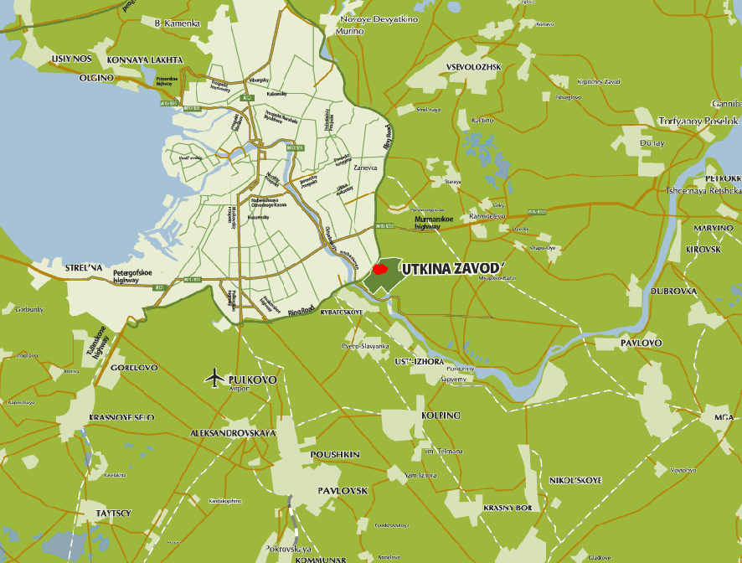
Расположение участка
Территориально outlet центр расположен в северной части проекта «Уткина Заводь» (р. Утка условно делит участок на 2 неравные части), западной границей примыкая к Кольцевой Автодороге, в непосредственной близости от Большого Обуховского (вантового) моста – единственного неразводного моста через реку Неву в Санкт-Петербурге.
Россия, Ленинградская область, Всеволожский район, деревня Новосаратовка

Slide 14
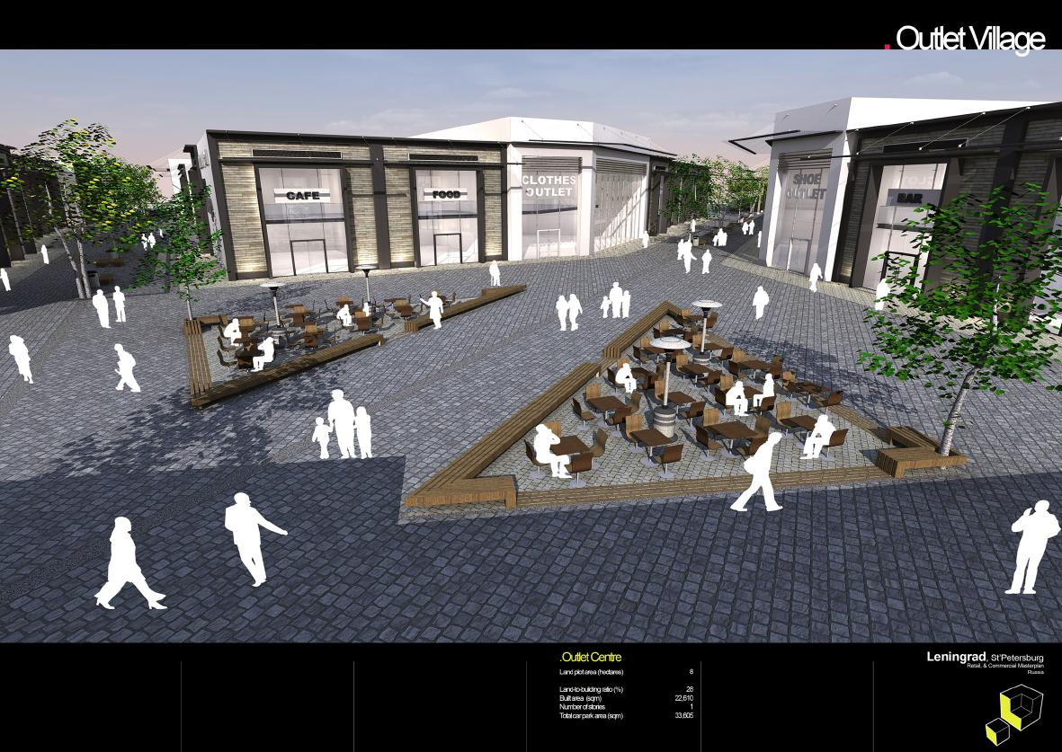
Характеристики outlet центра
Характеристика | Значение
Размер участка (Га) | 7,88
Коэффициент застройки (%) | 30
Площадь застройки (кв.м.) | 24 150
Количество парковочных мест | 1 260
Сдаваемая площадь | 23 000
Этажность | 1
Количество торговых точек
Характеристика | Фаза 1 | Фаза 2
Площадь застройки (кв.м) | 14 700 | 9450
Сдаваемая площадь (кв.м.) | 14 000 | 9 000

Slide 15
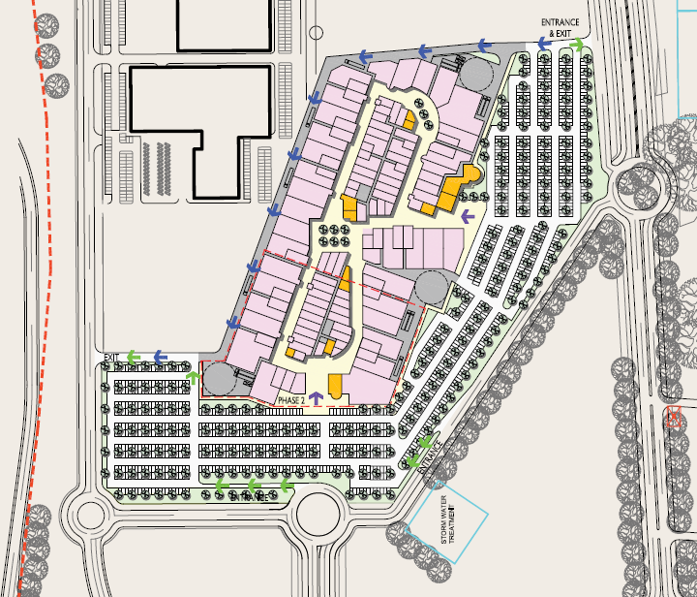

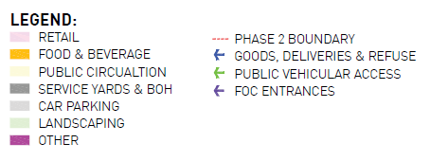

Планировочные решения, подготовленные британской компанией BCIdesign, 2010
Retail
Кафе, рестораны, объекты инфраструктуры
Пешеходная зона
Сервисные зоны
Парковка
Элементы ландшафта
Прочее

Slide 16
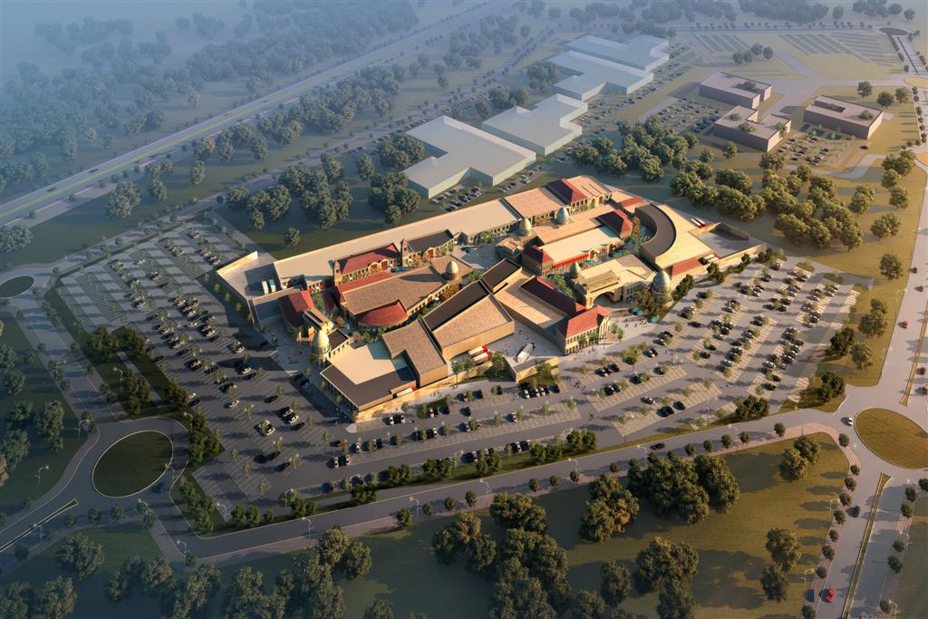
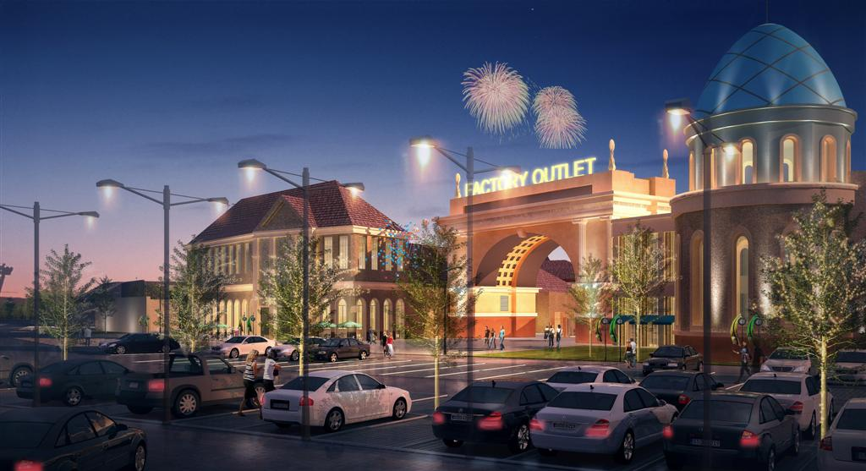

Slide 17
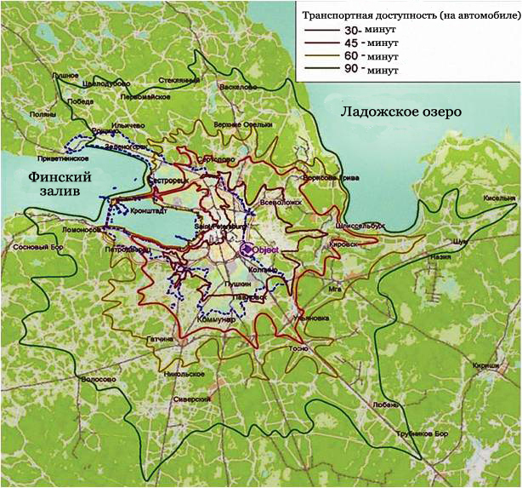
Зона охвата и группы потребителей
Временные параметры доступа на участок на личном транспорте

Slide 18
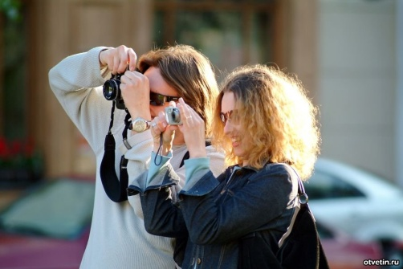
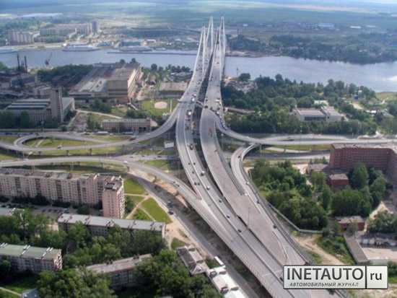
Зона охвата и группы потребителей
Жители Санкт-Петербурга. В зону охвата (90 мин.) попадает 97% жителей Петербурга (5 млн. 96 тыс.), и 41% населения Ленинградской области (663 тыс. из 1 млн. 633 тыс.чел.);
Жители Ленинградской области. В небольших городах (Пушкин, Павловск, Петродворец, Ломоносов, Колпино, Кронштадт, Сестрорецк) живет 9,4% населения «большого» Петербурга (429 тыс.чел.) и 44% части Лен. области, попадающей в зону охвата (295 тыс. чел. – Гатчина, Всеволожск, Сертолово, Тосно, Кировск, Отрадное, Коммунар, Шлиссельбург, Любань);
Туристический поток. Ежегодно Санкт-Петербург посещают тысячи туристов в течение всего года, таким образом попадая в зону охвата:
Туристический поток «выходного дня» из стран Балтии и Скандинавии (Финляндия, Швеция, Эстония и др.);
Российские туристы, бизнесмены, посетители и т.д. из других регионов России;
Круглогодичный поток иностранных туристов со всего мира.
Зона охвата | Население тыс.\чел.
30-минут | 2 725,2
45-минут | 4 113,5
60-минут | 4 788,8
90-минут | 5 759,7

Slide 19
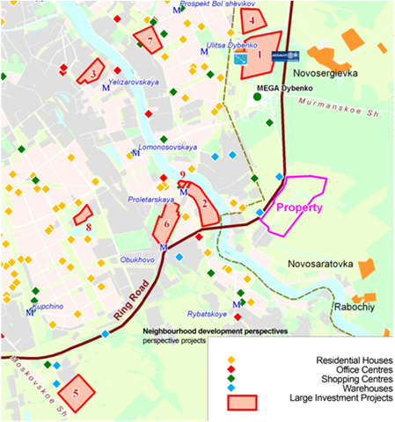
Ближайшее окружение
Всеволожский район является лидером среди регионов РФ по привлечению инвестиций. Численность населения района составляет 207 500 человек (12.7% от общей численности населения Ленинградской области);
Ближайшим к участку районом города является Невский район (на расстоянии 1 км от границы участка). Численность населения района на 2008 год - 428 000 человек (около 9,6% общей численности населения Санкт-Петербурга);
Ближайшие жилые кварталы расположены на Октябрьской набережной в 1,2 км от участка;
Проект находится рядом с индустриальным и жилым районом «Уткина Заводь»;
Граничит с лесопарковой территорией (Невский Лесопарк) на северо-востоке;
Также граничит с с\х землями на юго-востоке (включая земли племенного завода «Приневское»);
На противоположной стороне КАД на расстоянии 200 м и 2,5 км соответственно, размещаются складские комплексы («MLP Уткина Заводь»).

Slide 20
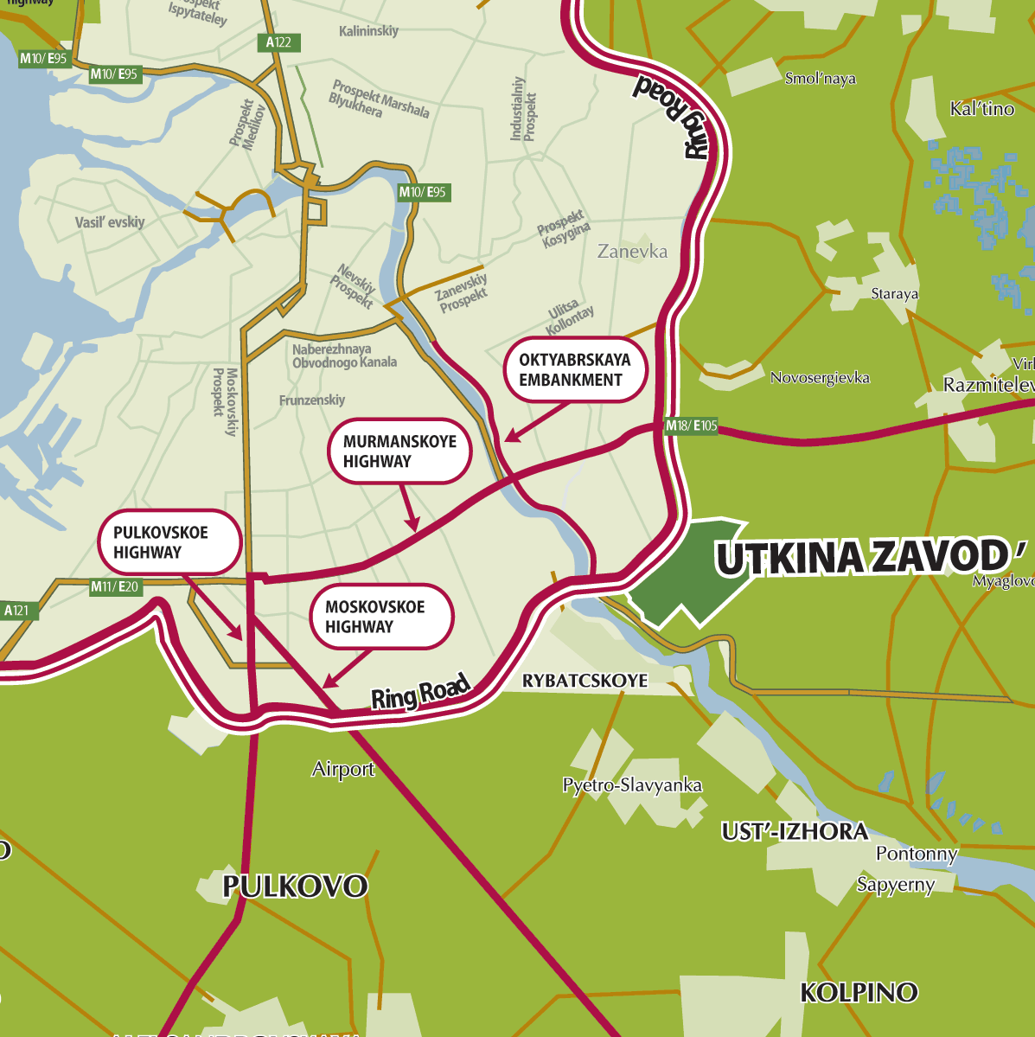
Транспортная доступность
С точки зрения доступности наш outlet центр расположен в максимально выгодном месте – вдоль КАД, обеспечивая, таким образом, максимально удобные подъездные пути, как из центра города, так с отдаленных районов. Более того вантовый неразводной мост расположенный в визуальной доступности от участка, обеспечивает 24-х часовой трафик. Время в пути до центра города около 15-20 минут.
Близлежащие к проекту транспортные артерии города и области:
КАД (60 м). Располагается правобережная развязка Большого Обуховского (вантового) моста и КАД ;
Октябрьская набережная (550 м). Одна из главных магистралей, соединяющих Невский и Всеволожский районы;
Московское шоссе (8.8 км). Федеральная трасса, соединяющая две столицы Москву и Санкт-Петербург;
Пулковское шоссе (12 км). Единственный путь, обеспечивающий доступ в город из аэропорта Пулково и транспортный поток с киевского направления;
Мурманское шоссе (1,5 км). Является частью федеральной трассы КОЛА (Санкт-Петербург-Мурманск М18, Е105). Это главная трасса, соединяющая Ленинградскую область с Карелией и Мурманской областью.

Slide 21
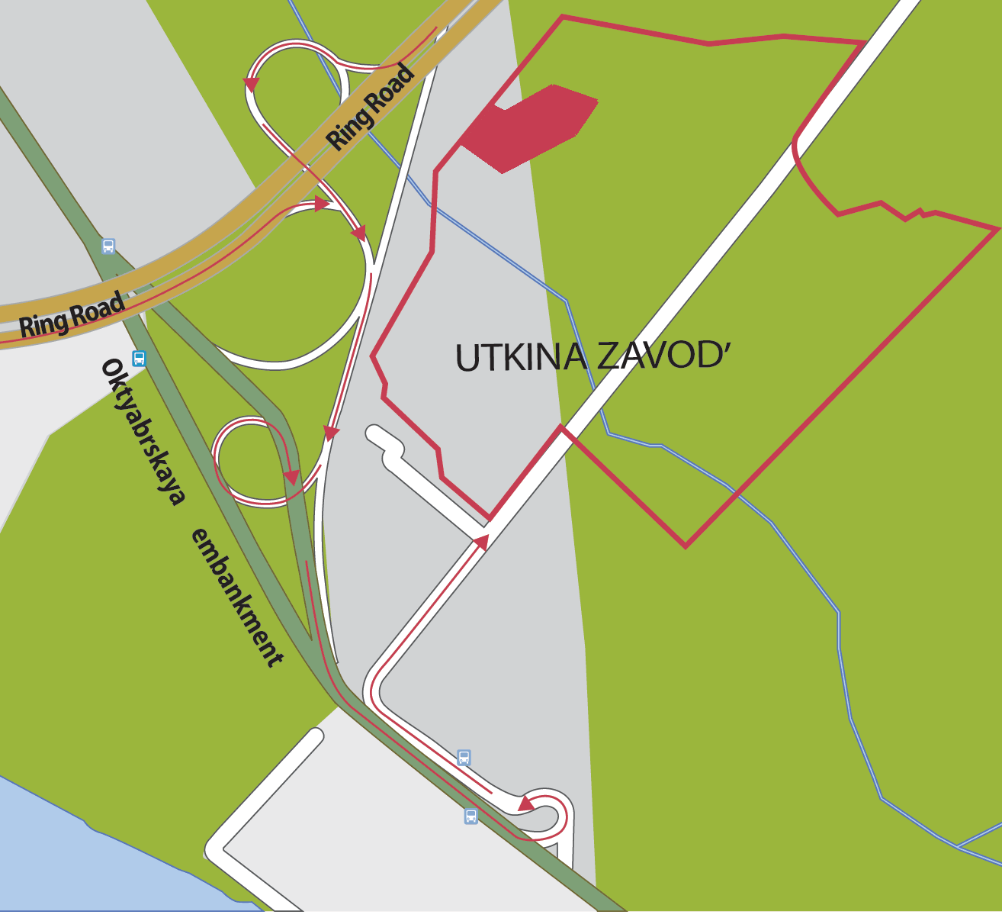
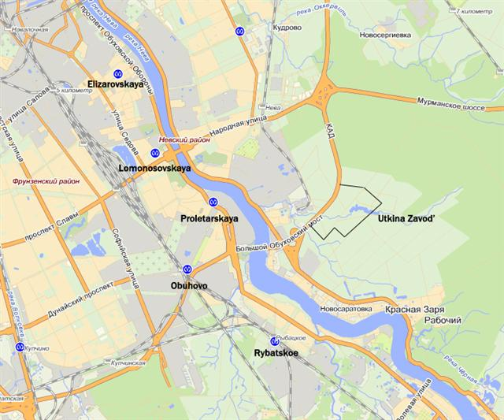
Транспортная доступность
На данный момент доступ на участок осуществляется со стороны Октябрьской набережной по Покровской дороге.
Метро:
Ближайшие к участку станции метрополитена: Пролетарская – 4,3 км. – 30000 пассажиров в день, Обухово – 4,1 км. – 24 800 пассажиров в день, Рыбацкое – 1,9км. – 35000 пассажиров в день, Ломоносовская – 6,3 км.– 42500 пассажиров в день. Общий пассажиропоток -132300 человек.
Наземный общественный транспорт:
На данный момент городская транспортная сеть вблизи участка представлена одним маршрутным такси и одним автобусным маршрутом. Маршруты являются транзитными и соединяют Невский район с Ленинградской областью (пос. им. Свердлова). Оба маршрута проходят по Октябрьской набережной.

Slide 22
Преимущества
Отсутствие прямой конкуренции на рынке, позволяющее достигнуть значительного превосходства;
Максимально комфортное расположение с точки зрения зоны потребительского охвата – более 5 млн. человек в 90-минутной доступности;
Визуальная доступность с Кольцевой автодороги за счет ровного рельефа участка;
Проведены геологические изыскания и исследования экономической целесообразности, участок свободен от строений и готов к застройке – без дискомфортных ограничений;
Возможность использования существующей дорожной сети (Покровская дорога) на первом этапе реализации проекта;
Удобные подъездные пути к участку как для посетителей, так и для сервисного транспорта;
Удобное функциональное зонирование обеспечивает комфортное самостоятельное или параллельное развитие каждой из функций, не конфликтуя друг с другом;
Возможность последующего расширения данной функции за счет площадей резервной зоны проекта;
Расположение вблизи крупного торгового центра (Мега-Дыбенко), позволяющее привлечь поток дополнительных покупателей;
Постоянное экономическое развитие города и рост благосостояния населения.
Развитие близлежащих территорий к проекту – усиленное строительство жилых районов (Кудрово, Рыбацкое).

Slide 23
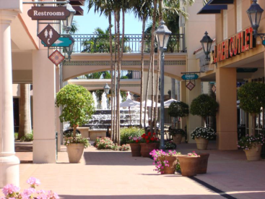
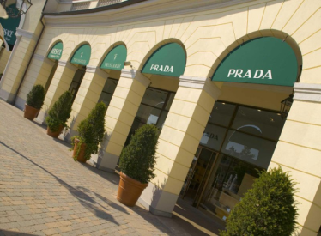
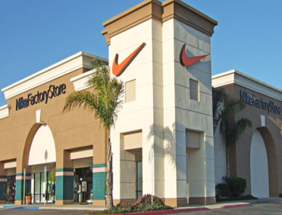
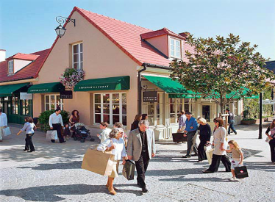
Маркетинговая концепция
В связи с тем, что outlet центр как формат не представлен в России, консультанты при подготовке отчета использовали собственный и международный опыт развития данного формата для выявления целесообразности его строительства на территории проекта. В ходе исследований были выявлены следующие преимущества проектных территорий:
Источник: Магазин Магазинов в ассоциации CBRE:
Единая концепция развития общественных зон всего проекта – атмосфера классического петербургского стиля
Дисконтный центр рассматривается как независимый проект, при этом притягательная сила будет позитивно сказываться на привлекательности всей торговой составляющей.
Источник: Colliers int.:
Конкурентная среда – отсутствие формата outlet на российском рынке
Расположение за городом, по причине низких арендных ставок и конкурентных брендов, реализующих коллекции по полным ценам
Outlet, как первая функция для развития после строительства съезда с КАД дает толчок для девелопмента остальной торговой зоны
Перспектива развития масштабного жилого массива вблизи проекта обеспечит поток посетителей и работников в outlet центр
Возможность расширения функции за счет резервных территорий
Хорошая транспортная доступность.

Slide 24
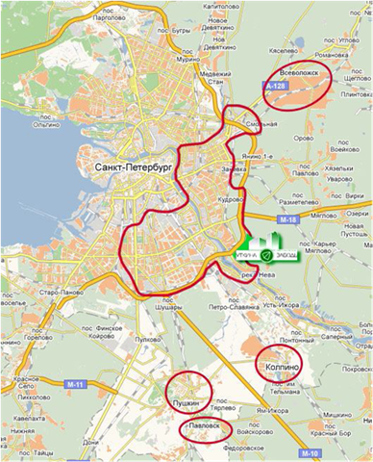
Маркетинговая концепция
Основываясь на собственных исследованиях и международной практике, компания «Магазин Магазинов» оценила масштаб первичной торговой зоны проекта в 30-минутах доступа на личном транспорте. Используя допущения о средней скорости движения в городе и на магистралях, консультантами были определены жилые массивы, попадающие в пределы данной зоны:
Численность населения районов:
Невский : 450 тысяч жителей
Фрунзенский: 385 тысяч жителей
Колпинский : 177 тысяч жителей
Всеволожский: 125 тысяч жителей
Пушкинский: 100 тысяч жителей
Павловский: 17 тысяч жителей

Slide 25
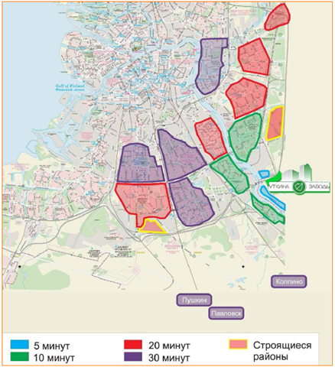
Маркетинговая концепция
Население в пределах:
5 минут 23 000 человек (в перспективе до 88 тыс.)
10 минут + 250 000 человек
20 минут + 401 000 человек (в перспективе до 411 тыс.)
30 минут + 905 700 человек
Итого: 1 687 000 человек

Slide 26
Требуемый объем ресурсов для реализации проекта outlet центра
205 993 280 рублей (с учетом НДС) – всего инвестиционных затрат на присоединение к системам инженерного обеспечения (без учета стоимости проектирования и строительства внутриплощадочных инженерных сетей, балансодержателем которых будет являться компания-собственник объекта недвижимости).
 |  | Стоимость (руб.) | Примечание
Электроснабжение (кВ*А) | 4356 | 114 392 480 | Стоимость подключения по линии 10000 вольт регламентирована Правительством ЛО №111/1 от 24.05.07 г. Границей разграничения балансовой принадлежности питающей электрической сети будет точка присоединения отводящего фридера распределительной подстанции, располагаемой на участке под застройку.
Газоснабжение (м³/час) | 232 | 1 600 800 | Стоимость присоединения к системам ООО «Петербурггаз» регламентирована Распоряжением Комитета по тарифам Правительства СПб №1-р от 01.02.08.
Водоснабжение (м³/сутки)* | 370 | 44 503 464 | Плата за присоединение к сетям ГУП «Водоканал Санкт-Петербурга» регламентирована Распоряжением Комитета по Тарифам СПБ №156.
Водоотведение (м³/сутки)** | 370 | 16 650 000 | Плата за присоединение определена ООО «Фирма «РОСС»
Покровская дорога |  | 17 325 000 | Частичное восстановление дорожного покрытия
Съезд |  | 160 000 000 | Проектирование и строительство съезда с КАД
*Существует возможность альтернативного водоснабжения проекта, определяемая наличием ранее использовавшихся водозаборных сооружений на р. Неве в границах муниципалитета.
** Существует альтернативная возможность присоединения к сетям ГУП «Водоканал Санкт-Петербурга» плата регламентирована Распоряжением Комитета по Тарифам СПБ №156 и составит 46 004 424 руб.

Slide 27
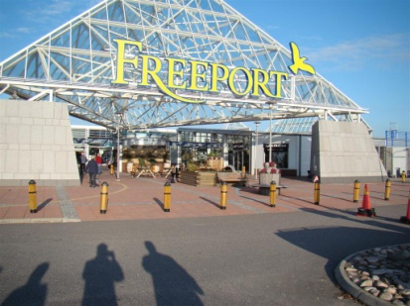
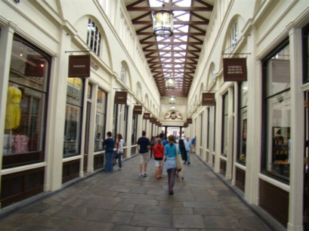
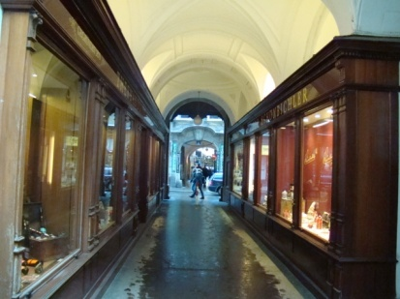
Предлагаемые стилистические и архитектурные решения
При проектировании и последующем строительстве outlet центра мы предлагаем использовать микс архитектурных стилей, в котором совмещались бы простота и лаконичность современных форм, гармонично вписывающихся в окружающее пространство и не вступающих в диссонанс с традициями градостроительства Санкт-Петербурга.
Стилистические и архитектурные решения:
Предлагаемая архитекторами форма «восьмерки» предполагает максимальную концентрацию торговых пешеходных путей внутри замкнутого пространства, позволяя изолировано разместить сервисные подъездные пути к центру с внешней стороны.
Стандартные европейские outlet центры предполагают открытые уличные галереи, но учитывая сложные погодные условия Санкт-Петербурга мы рассматриваем вариант комбинированного подхода в строительстве, который предусматривает частичное покрытие основных торговых переходов. Данный вариант строительства, с помощью легких прозрачных конструкций (навесов) обеспечивает круглогодичное комфортное перемещение покупателей, сохраняя при этом естественное освещение и обеспечивая защиту от осадков. Данный вариант, однако не охватывает центральные площади центра, парковку и некоторые другие элементы, оставляя открытые пространства и не создавая психологического давления, присущего замкнутым помещениям.

Slide 28

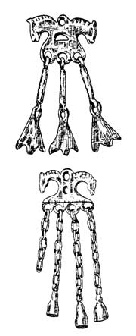

Название и логотип
В качестве названия outlet центра мы выбрали слово «Утка», по ассоциации с названием реки, протекающей по территории участка и на берегу которой предполагается строительство центра. Такое название привяжет покупателя к местности и создаст некую легенду, объединяющую данные территории: проект в целом, outlet центр и реку.
Согласно эпосу, сказкам и легендам древних народов, некогда живших на данных территориях (славян, скандинавов, финно-угорских народностей и т.д.), образ утки неразрывно связан с благополучием, богатством и благосостоянием. А суеверное сознание древних народов лишь способствовало распространению данного образа в изделиях-оберегах: бубенцы, утиные лапки, амулеты, подвески, серьги и т.д, которые популярны и сегодня, особенно в скандинавских странах. При проведении археологических раскопок предметы с изображением птицы находили по всей территории Северо-Западного региона, а также у северных славянских народов и финно-угорских в Скандинавии. Более того, территории Уткиной Заводи изначально относились к финским землям, но по мере развития и расширения России стали русскими, а большая часть обычаев и мифов, сохранилась в том числе и образ утки – прародительницы всего живого (символ Создателя у славян).

Slide 29
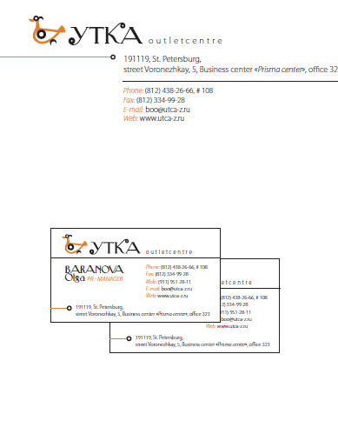
Название и логотип
В данный момент мы создали логотип outlet центра, за основу которого взято изображение классического древнего оберега «УТКА»: (логотип двухцветный, легок в исполнении и допускает любые цветовые вариации); и корпоративный стиль.

Slide 30
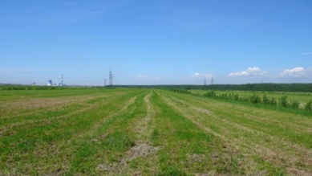
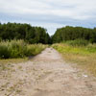
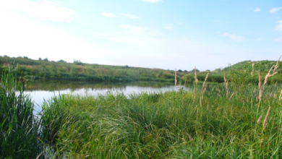
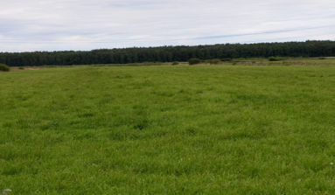
Описание проекта
240 га земель промышленного назначения;
Земли находятся в частной собственности;
Конфигурация участка - многоугольная;
Участок свободен от строений;
Территория делится на северную и южную части рекой Утка;
Проведены инженерно-геологические работы;
Концепция развития подготовленая ведущими международными и отечественными компаниями-консультантами (Knight Frank, Магазин Магазинов (CBRE), Colliers int., Praktis CB);
Архитектурная и инженерная концепции подготовлены Benoy Ltd. и M-Engineering.

Slide 31
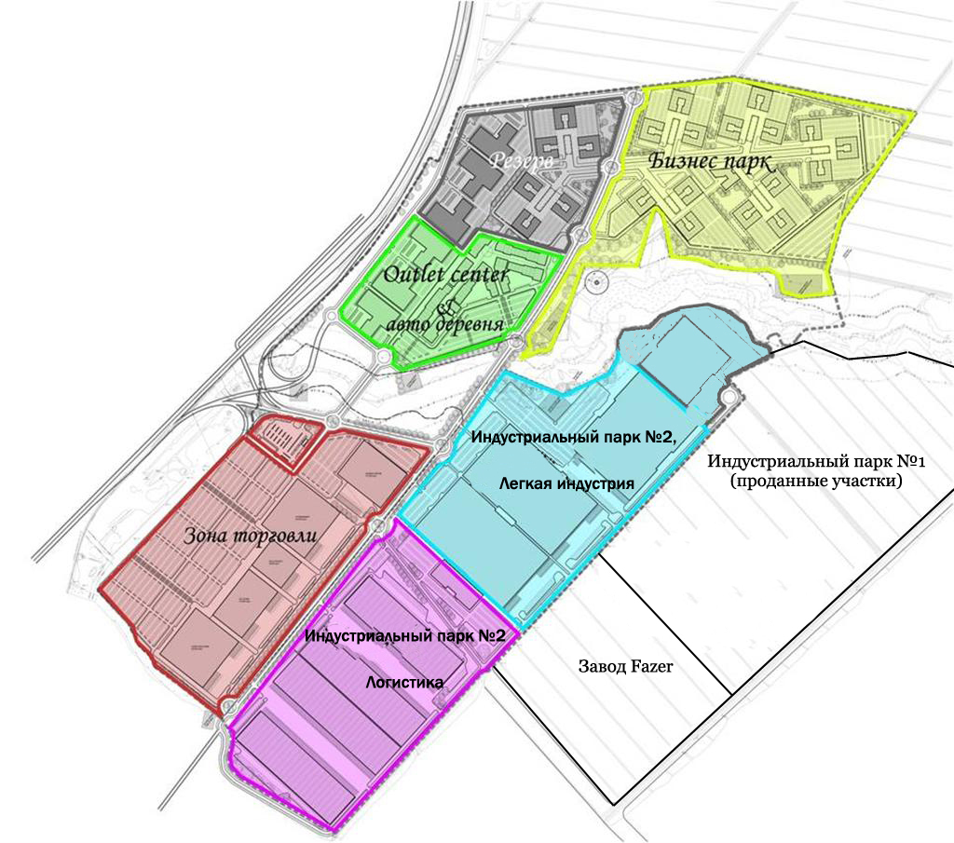
Маркетинговая концепция
Согласно рекомендациям компаний консультантов – Knight Frank, Магазин Магазинов (в ассоц. с CBRE), Colliers Int. и Praktis CB, было принято следующее функциональное деление проекта:

Slide 32
Маркетинговая концепция
Источник: Knight Frank
Анализ наилучшего и наиболее эффективного использования территории - компания Knight Frank (2006г.).
В рамках анализа рыночной целесообразности проведены исследования: участка и района расположения, рынков складской, офисной и торговой недвижимости, а также выработаны следующие рекомендации:
Территория является весьма перспективной для реализации проектов девелопмента, благодаря близости к черте Санкт-Петербурга, расположению вдоль КАД у крупной развязки и большой площади участка, позволяющей оптимально совмещать различные назначения.
На перспективу 5-10 лет наиболее инвестиционно привлекательными рыночными сегментами (из числа исследованных) являются:
Складские комплексы класса А и В
Крупноформатная торговая недвижимость
Жилье эконом класса
Офисная недвижимость класса В в формате бизнес центров и бизнес парков (на отдаленную перспективу, при комплексном развитии территории)
В дополнение к исследованным сегментам , перспективными можно считать сегменты: современной индустриальной недвижимости, а также крупных выставочных и автомобильных центров.

Slide 33
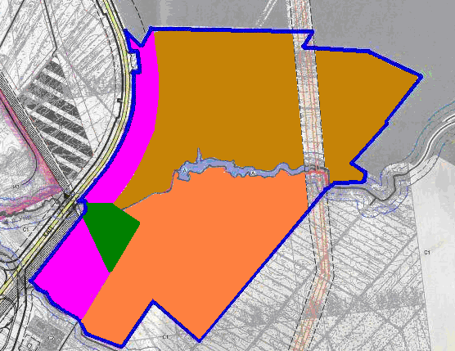
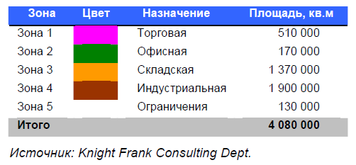
Маркетинговая концепция

Slide 34

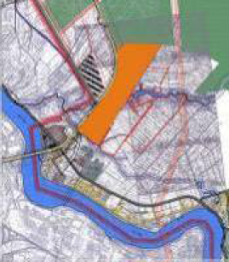
Маркетинговая концепция
Источник: «Магазин Магазинов» в ассоциации с CBRE
Концепция развития торговой зоны проекта - компания «Магазин Магазинов» в ассоциации с CBRE (2007г.).
Концепция развития торгового центра, в рамках предполагаемого к девелопменту многофункционального комплекса территории «Уткина Заводь», предполагает создание крупного торгового центра, состоящего из:
Суперрегионального центра. Торговое предложение проекта будет формироваться якорными арендаторами – международными и национальными, являющимися лидерами рынка, и торговой галерей, которые в совокупности будут предоставлять широчайший выбор в максимальном количестве товарных категорий. Или Пауэр центра. Концептуальное решение создания центра, представляющего собой объединение крупных магазинов, предлагающих широкий выбор и низкие цены.
Дисконтного центра магазинов распродаж .
Авто деревни, состоящей из 3-5 дилеров и дополнительных магазинов, расположенных на отдельном участке в рамках рассматриваемого.
Проведенный анализ участка, анализ рыночной и финансовой реализуемости проекта показал высокую степень целесообразности и экономической эффективности реализации проекта.

Slide 35


Маркетинговая концепция
Источник: Colliers Int. и Praktis CB
Концепция развития территорий, эффективное деление на функциональные зоны – совместная работа компаний Colliers Int. и Praktis CB (2008г.).
Выбор предпочтительных вариантов развития участка производился исходя из существующих параметров – потенциала местоположения, физических характеристик участка, ограничений на развитие участка, текущего состояния и тенденций развития рынка коммерческой недвижимости. В результате проведенного анализа вариантов коммерческого использования объекта недвижимости (земельного участка), консультанты пришли к выводу, что оптимальным использованием территории является следующее:
На территории проекта предполагается размещение следующих форматов:
Индустриальный парк №1 (70 га) – на сегодняшний день участки уже реализованы
Индустриальный парк №2 (логистика, склады и легкая индустрия) (59,6 га)
Зона торговли
Ритейл парк (32,2 га)
Дилерские центры(4,87 га)
Outlet центр (8 га)
Бизнес парк(31,4 га)

Slide 36
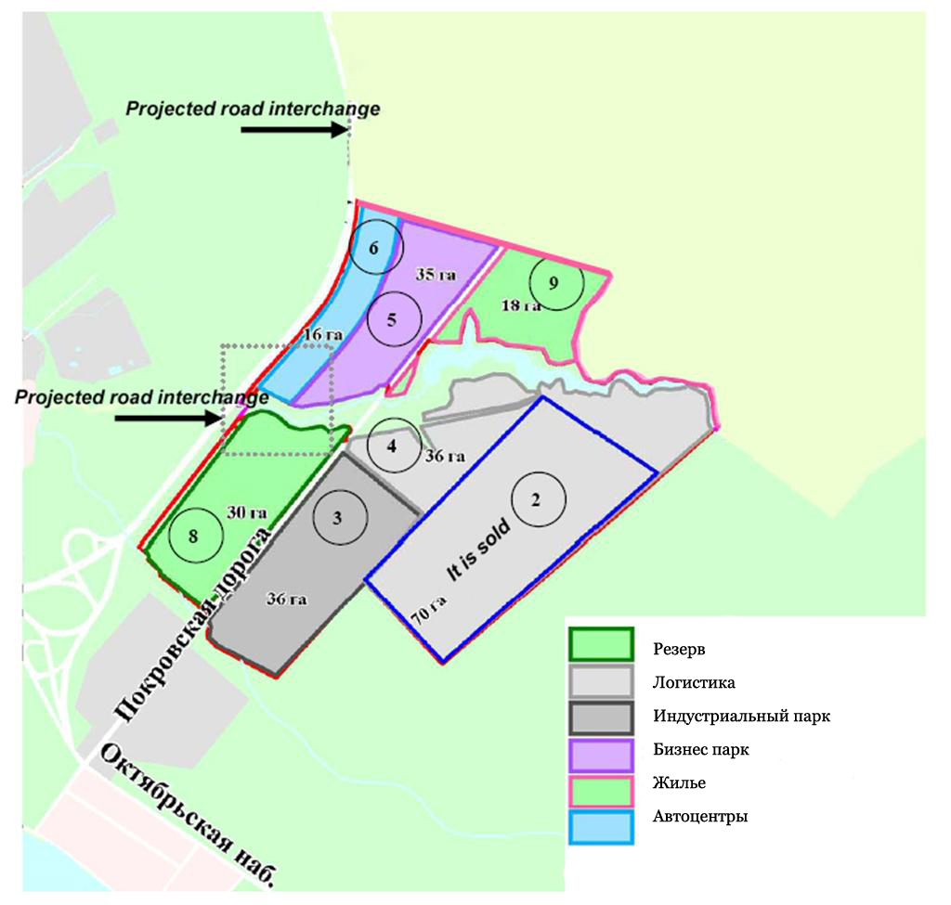
Маркетинговая концепция

Slide 37
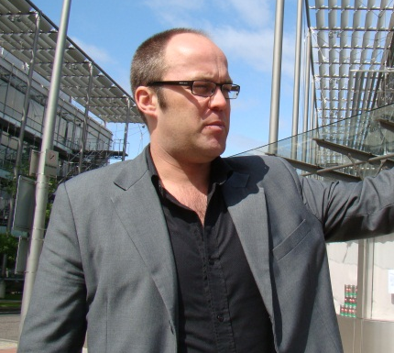
Мастер план
Карл Франсис – директор Восточной Европе, Benoy ltd.:
Основная идея мастер плана проекта «Уткина Заводь» сосредоточена на гибком подходе к развитию всех функциональных зон, что позволяет расширяться и
развиваться каждой отдельно взятой территории с учетом условий рынка, не входя в конфликт с основной архитектурой и коммерческой жизнеспособностью проекта в целом.
Outlet центр имеет максимально комфортное расположение с точки зрения транспортной и визуальной доступности как для пешеходов, так и для автомобилистов. Сформированный ландшафт обеспечивает доступ на территорию outlet центра пешеходам, перемещающимся и специально разработанных компанией Benoy подземных переходов.
В функции Бизнес парка предусмотрено несколько концептуальных идей его развития. Прежде всего данная функция предполагает поэтапное развитие, что позволяет учитывать интересы будущих пользователей. Для обеспечения максимальной доступности данной функции архитекторами была специально разработана максимально удобная схема движения по бизнес парку. Движение организовано по главной дороге (оси) пролегающей вдоль всей территории парка, а к каждому из офисных блоков вдет дорога отмеченная цветом, соответствующая цвету офисного здания. Внутренняя и внешняя инфраструктура предполагает наличие атриума и зимнего сада, уличных павильонов формирующих единую атмосферу бизнес парка. Наличие внешнего и внутреннего зимнего сада и атриума допускает возможность будущего развития данных территорий под коммерческую функцию.

Slide 38
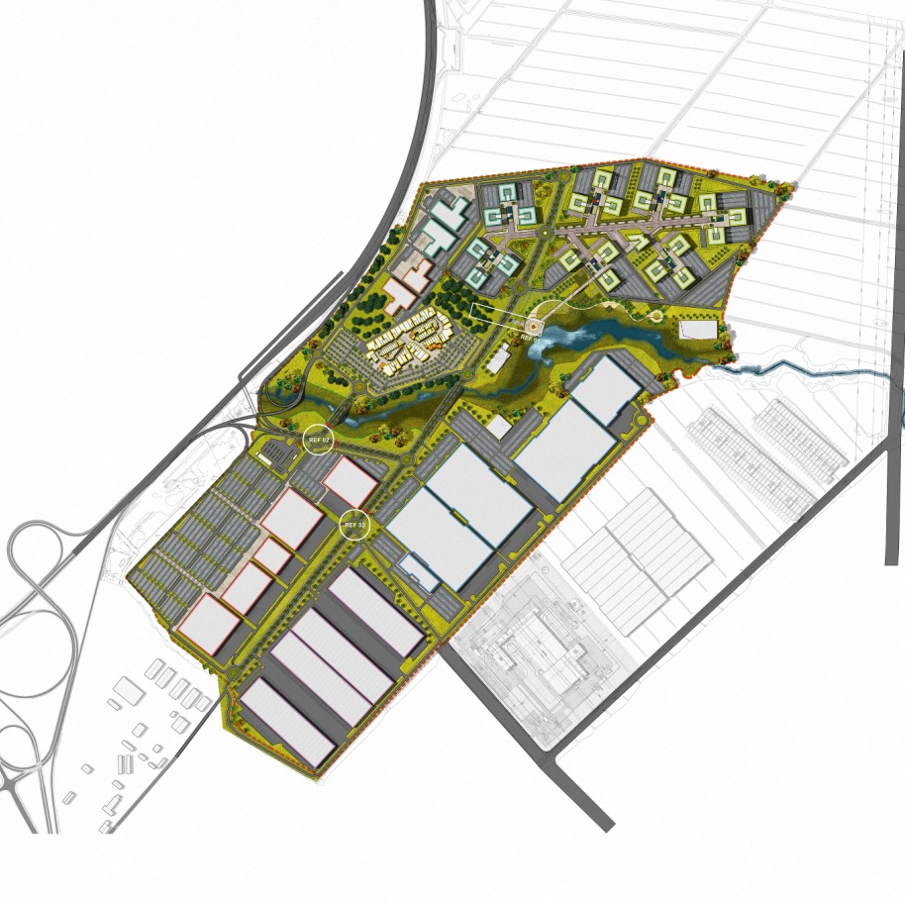
Мастер план
Преимущества
Функциональное деление – возможность изменения или расширения торговой и офисной функции за счет резервной зоны проекта в зависимости от ситуации на рынке
Возможность поэтапного развития каждой зоны проекта
Функциональное деление
Фазы развития Коэффициент застройки
01 - Логистика и склады (участки на продажу) 41%
02 - Outlet центр (строительство и управление) 28%
03 - Big Box Retail и дилерские центры (участки на продажу) 29,2%
04 - Бизнес парк (строительство и управление) 15%
05 - Развитие резервной зоны
Мастер план проекта подготовлен английским архитектурным бюро Benoy
Торговая зона (га) | 32,2
Retail park (га) | 29,2
Автозаправочная станция (га) | 1,5
Outlet centre (га) | 8
Дилерские центры (га) | 4,87
Резервная зона (га) | 13,8
Дилерские центры (га) | 5,9
Бизнес парк | 7,9
Бизнес парк (га) | 31,4
Офисы | 30,1
Apart отель | 1,3
Индустриальный парк (га) | 29,5
Логистика | 30,165

Slide 39
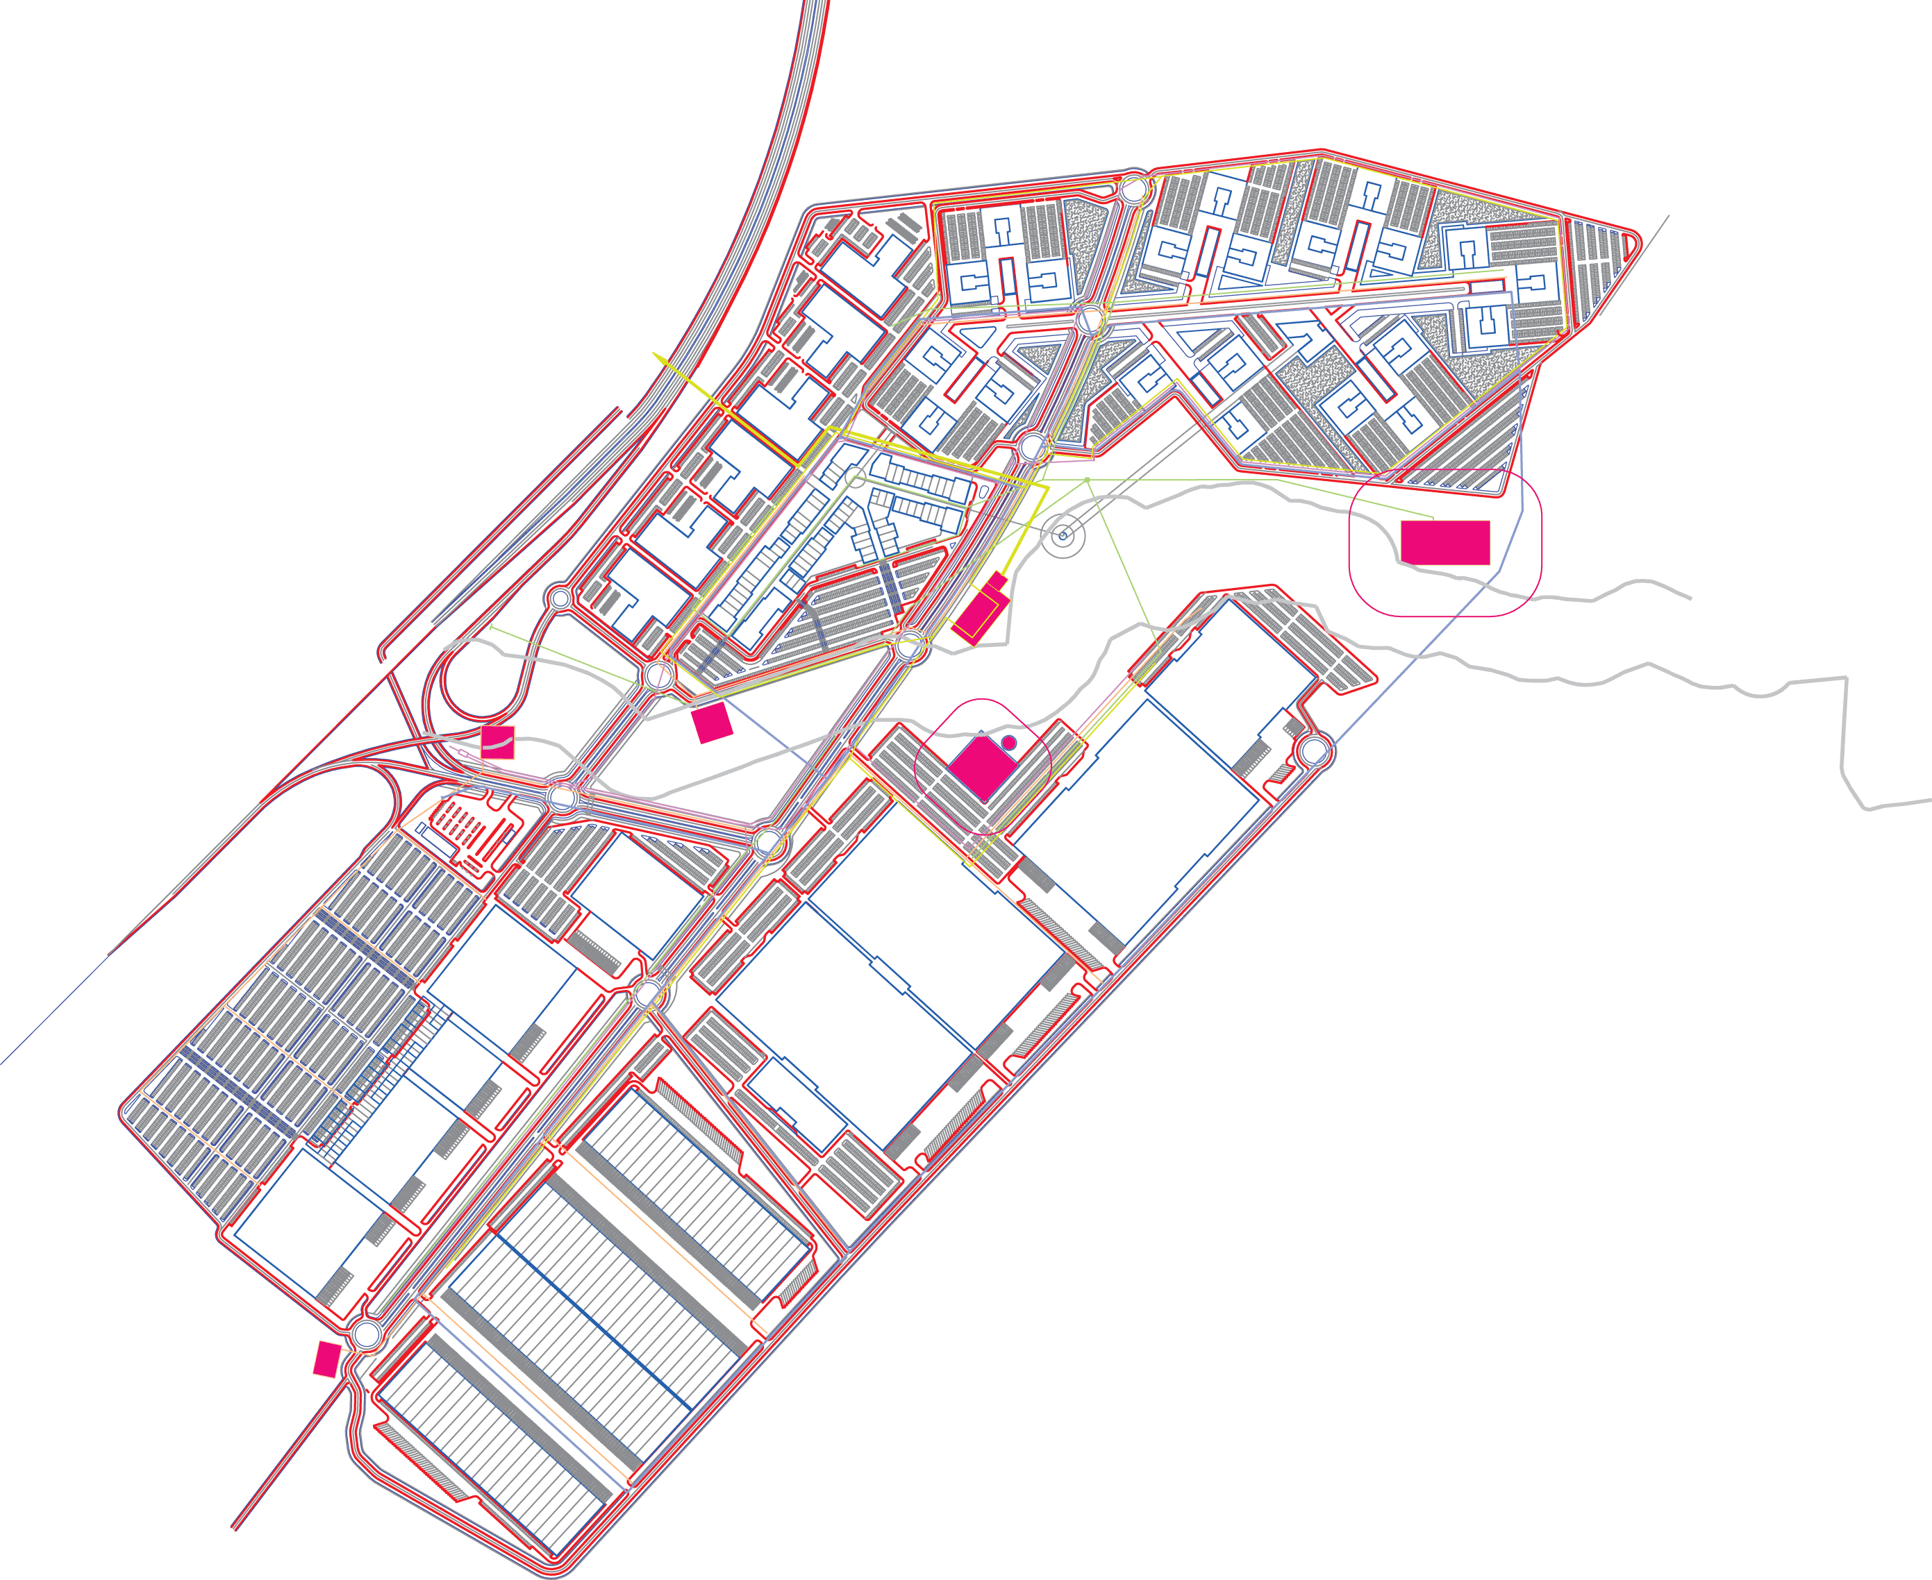
Инженерная концепция
Компанией ЗАО «М – Инжиниринг», входящей в группу М+A Global, USA, разработана общая концепция инженерного обеспечения территории проекта, в которой предложены аргументированные решения альтернативных источников подключения для каждой из инженерных сетей.
Расположение головных сооружений инженерных сетей выполнено с учетом требований санитарных, экологических, противопожарных норм и российского законодательства.

Slide 40
Инженерная инфраструктура
Электроснабжение (см. Приложение) :
1. В ходе реализации проекта, на территории планируется строительство ПС 110/10 «Уткина заводь». Имеются предварительные заключения о возможности технологического присоединения :
1.1. От уполномоченной областной сетевой организации ОАО «ЛОЭСК» - присоединение к ПС ООО «Олтон Плюс» -
1.2. От ОАО «Ленэнерго» - присоединение к сетям «Ленэнерго»
Заявленная мощность электроснабжения – 80 500 кВА.
Точка подключения к источнику электроснабжения предполагается от 110-киловольтной магистральной питающей линии, расположенной на северо-западном участке территории.
Распределительную трансформаторную подстанцию 110/10 предполагается разместить в центральной части территории проекта.
2. Получено положительное заключение на технологическое присоединение мощностью 18 900 кВА от ПС ООО «Олтон Плюс».
3. Существует альтернатива подключению к ЛЭП-330, проходящей по границе территории проекта.
4. На период начала строительства имеется свободная мощность 200 кВт - договоренность с ЗАО «Племенной завод «Приневское».

Slide 41
Инженерная инфраструктура
Водоснабжение, водоотведение (см. Приложение):
1. Присоединение к сетям водоснабжения и водоотведения городской сетевой организации. Наличие технической возможности присоединения определяется:
водоснабжение - водовод диаметром 1200 мм, расположен в 100 метрах от северо-западной границы проекта;
водоотведение - тоннельный коллектор, расположен на расстоянии 1,5 км от северо-западной границы проекта.
Подтверждением возможности присоединения является получение Технических условий нашим абонентом - собственником земельного участка, прилегающего к территории проекта. Предполагаемый расход воды (сточных вод) – 3050 м3/сутки.
2. Альтернативные варианты водоснабжения и водоотведения:
2.1. От планируемого к строительству водопровода, согласно Программе развития систем водоснабжения и водоотведения территорий Ленинградской области, в которой учтены объемы водопотребления и водоотведения, необходимые для обеспечения проекта. Ориентировочный срок реализации программы 2012 -2014 г.г.
2.2. Водоснабжение за счет подземных вод днепровско-московского межморенного водоносного горизонта ( проектная глубина скважин 35 метров). Воды вендского водоносного комплекса являются гарантированным источником обеспечения заявленной водопотребности (проектная глубина скважин 200 метров).
2.3. На период начала строительства имеется возможность водоснабжения в объеме 100 м3/сутки за счет ресурсов ЗАО «Племенной завод «Приневское».
2.4. Существует альтернатива водоснабжения проекта путем восстановления старого муниципального водозабора
3. Альтернативным вариантом водоотведения является возможность присоединения к канализационным сетям и приемом сточных вод на очистные сооружения ООО «Фирма Росс».

Slide 42
Инженерная инфраструктура
Газоснабжение (см. Приложение):
1. Газоснабжение от магистрального газопровода высокого давления, расположенного на западе территории проекта. Наличие технической возможности технологического присоединения к газораспределительным сетям подтверждается, полученным от газоснабжающей организации положительным заключением о технической возможности нашим абонентом - собственником земельного участка, прилегающего к территории проекта.
2. Получено Заключение о технической возможности газоснабжения от газопровода среднего давления, принадлежащего ОАО «Ленобгаз», расположенного на территории поселка им. Свердлова.
Ориентировочный расход газа – 8000 м3/ч
Теплоснабжение:
Установка локальных источников тепла по объектам (миникотельные, тепловые газовые пункты);
Получено положительное заключение о возможности теплоснабжения от энергоисточника филиала «Невский ОАО «ТГК-1», после модернизации ТЭЦ-5 в 2010 году;
Использование избытков тепловой энергии, производимой миникотельными ЗАО «Племенной завод «Приневское».

Slide 43
Сводная таблица инженерных нагрузок
Функции | Хозяйственно-питьевая вода |  | Вода для пожаротушения, л/с | Канализация, м³/день | Газ, м³/час | Электричество кВа
 | В день м³ | Максимальный расход л/с
Ритейл парк | 185 | 6 | 790 | 185 | 733 | 12 150
Автодеревня | 30 | 1 | 474 | 30 | 229 | 2 100
Outlet center | 370 | 13 | 158 | 370 | 232 | 4 356
Бизнес парк (офисы) | 1 137 | 39 | 790 | 1 137 | 2 556 | 21 659
Бизнес парк (апарт отель) | 57 | 2 | 158 | 57 | 91 | 846
Индустриальный парк №2 Легкая индустрия | 89 | 3 | 632 | 89 | 1 308 | 10 006
Индустриальный парк №2 Логистика | 151 | 6 | 790 | 151 | 971 | 12 090
Резервная территория | 682 | 24 | - | 682 | 1 534 | 12 995
Итого | 2 701 | 94 | 3 792 | 2 701 | 7 654 | 76 202

Slide 44
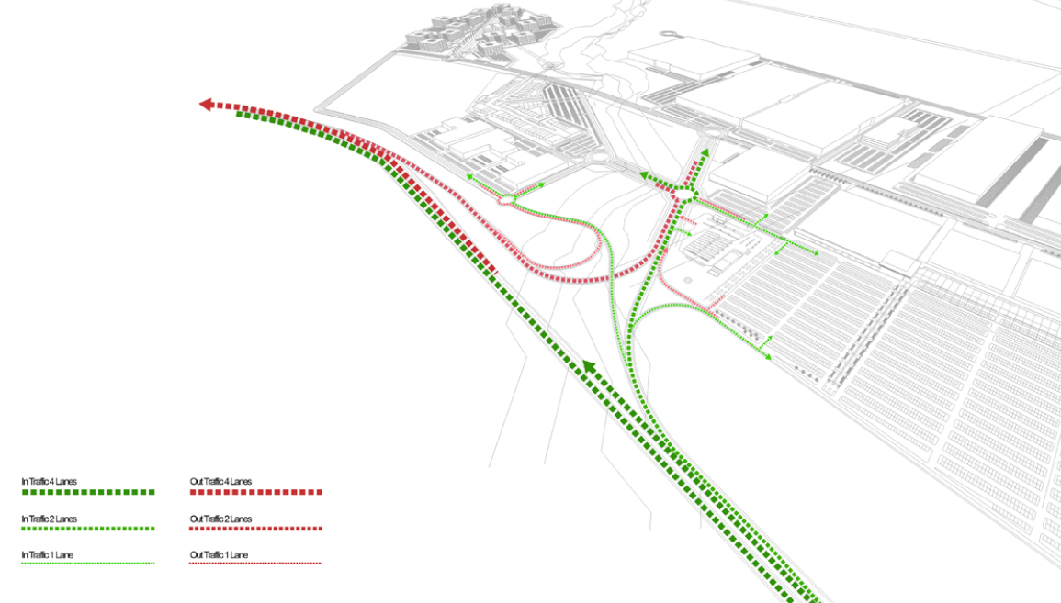
Перспективы развития транспортной
сети
1-й этап развития – расширение и восстановление внутренних дорог с использованием уже существующих внешних транспортных развязок на Октябрьскую автодорогу и КАД.
2-й этап развития - новый выезд на КАД.
По данным Дорожного комитета ЛО разработан проект застройки зоны отдыха в Невском лесопарке и будет строиться объездная автотрасса, как дублер дороги вдоль набережной. Вопрос находится в стадии разработки.
Локальная транспортная доступность
Необходимо устройство развязок в центре и на севере участка
Доступ к Октябрьской набережной требует оптимизации
Перспектива организации доступа с Мурманского шоссе
Планируемая развязка
Возможность строительства подобного съезда с КАД подтверждена строительно-дорожными институтами и учтена в финансовой модели проекта outlet центра.

Slide 45
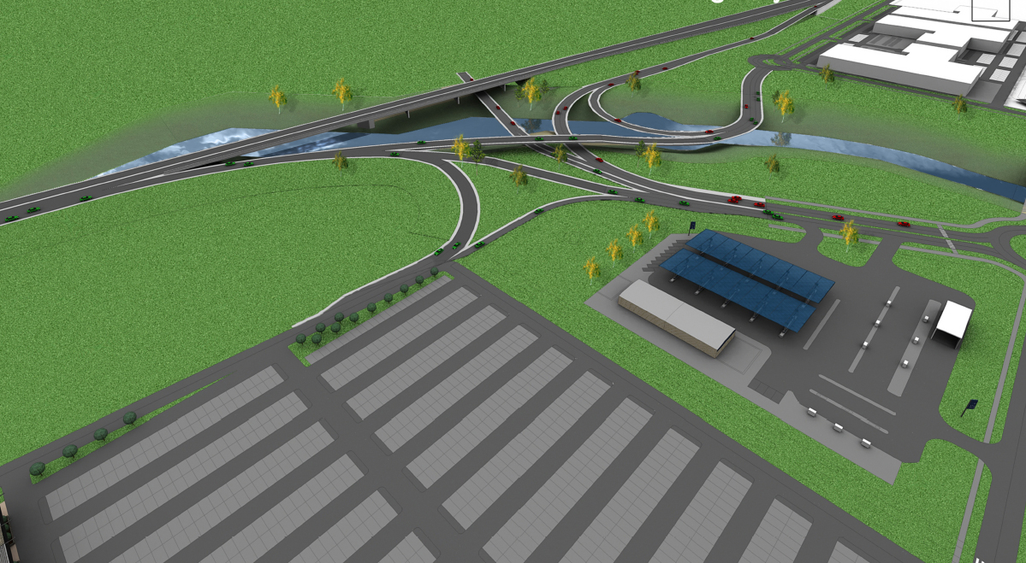
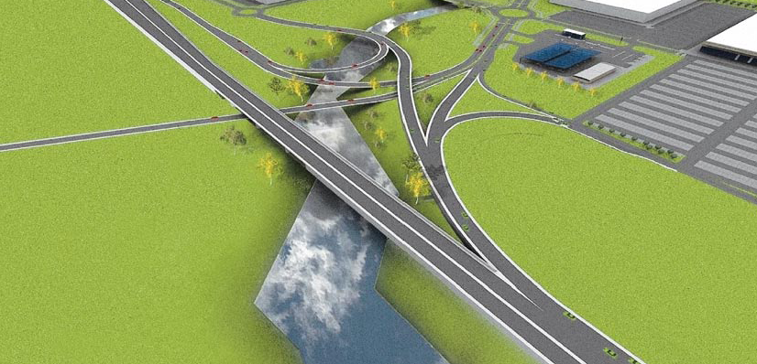
Перспективы развития транспортной сети

Slide 46
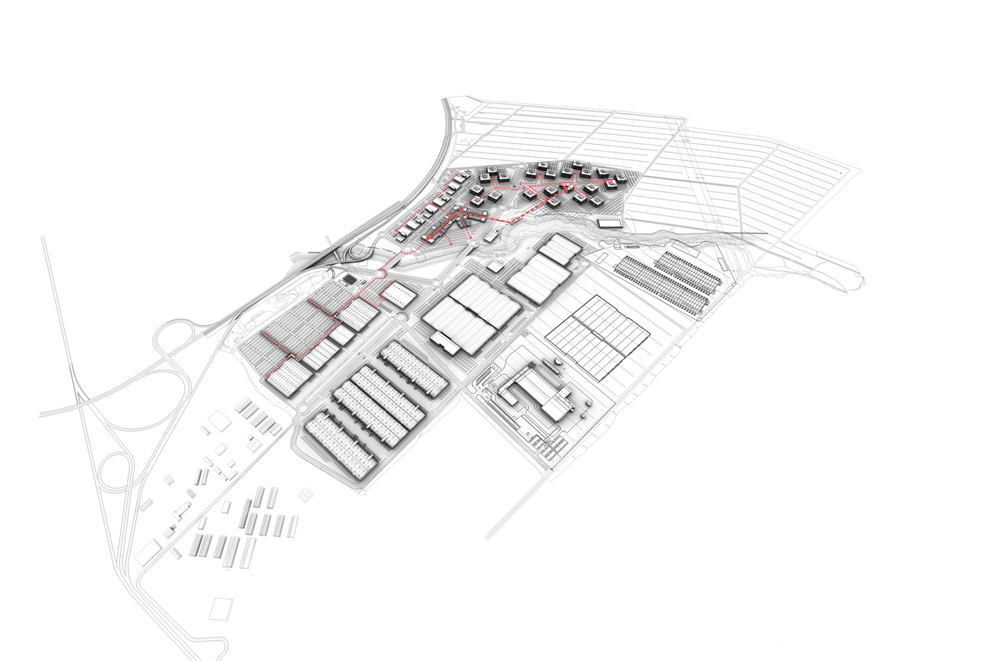

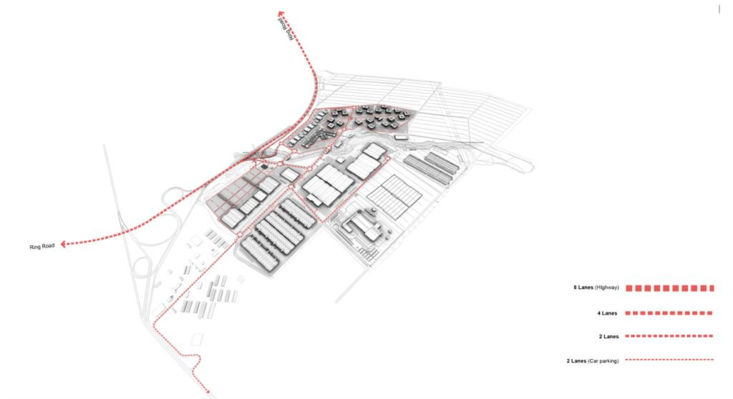
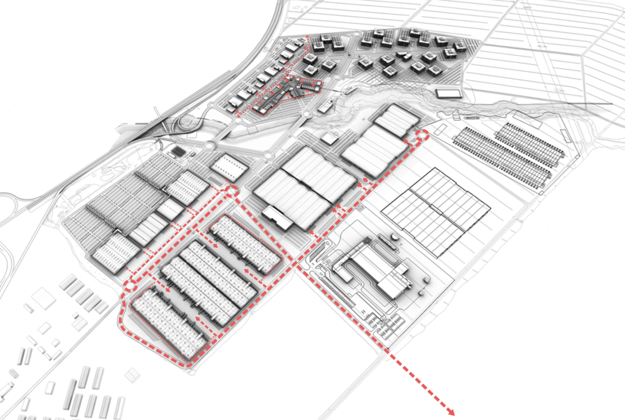
Схема транспортных потоков
Пешеходная зона
Общая схема
Грузовой транспорт

Slide 47
Структура компаний проекта «Уткина Заводь»
В апреле 2007 года была создана «Управляющая компания «Уткина заводь девелопмент» как единый стратегический орган управления проектом. Целью Управляющей компании является эффективное и профессиональное управление проектными территориями в соответствии с традициями градостроения Санкт-Петербурга и Ленинградской области с учетом максимальной инвестиционной привлекательности.
ООО «ЭстейтКомпани»
ООО «Земельные технологии»
ООО «Балтика Инвест»,
S=7,88га
S=58,23 га
S=0,7га
S = 98,37га
S = 4,04га
ООО «Управляющая компания «Уткина заводь девелопмент»
Наши компетенции: маркетинговый анализ местности, концептуальные и архитектурные решения, развитие дорожной сети, инженерные и инфраструктурные решения, сервисное сопровождение процессов оформления, согласования и строительства в рамках единой концепции развития проектных территорий.

Slide 48
Стратегия развития проекта по зонам назначения
Индустриальный парк №1 (70 га) – земельные участки в данной зоне полностью реализованы. На данном этапе основная цель команды – сервисное и техническое сопровождение проектов новых собственников, ускорение процесса строительства и запуска в эксплуатацию (завод Fazer).
Индустриальный парк №2 (логистика и легкая индустрия) (59,6 га) – прямая реализация участков под сторонние проекты. Возможное последующее техническое и сервисное сопровождение. Готовы рассматривать различные объемы участков под продажу и формы сделок.
Ритейл парк (32,2 га) – участок под прямую продажу с жестко сформированной стратегией развития. Проект «Уткина Заводь» готов участвовать в строительстве ритейл парка как партнер осуществляющий административное и техническое сопровождение.
Дилерские автоцентры (4,87 га) - участок под прямую продажу с жестко сформированной стратегией развития
Outlet center (7,88 га) – самая важная функция проекта. В развитии данной функции мы готовы рассматривать совместное партнерство с инвестором с целью создания outlet центра европейского уровня. На сегодняшний день мы готовы рассматривать различные варианты сотрудничества.
Бизнес парк (31,4 га) – данная функция рассматривается как долгосрочный проект, развитие планируется после восстановления рынка и возникновения потребностей в офисных площадях европейского уровня.
Резервная зона (13,80 га) – с возможностью многоальтернативного функционала (бизнес парк, outlet центр, дилерские авто-центры).
Проект «Уткина Заводь» гибок в рассмотрении сделок купли-продажи и будущих партнерских отношений.

Slide 49






Над проектом работали:
Knight Frank - анализ наилучшего и наиболее эффективного использования территории
«Магазин Магазинов» (CBRE) - концепция развития торговой зоны проекта
DLA Piper – юридическое сопровождение сделок
Colliers Int. и Praktis CB - концепция развития территорий, эффективное деление на функциональные зоны
Benoy ltd. - разработка мастер плана проекта
М-Инжиниринг - инженерная концепция
Freeport - один из ведущих девелоперов и операторов outlet центров в Европе. Бизнес план и оценка экономической целесообразности outlet центра на территории проекта
BCI design - дизайн outlet центра

Slide 50
Команда проекта
Гладыш Денис Васильевич – директор по развитию проекта, MBA, 36 лет
Образование: Международный институт экономики и права. Академия народного хозяйства при Правительстве РФ по направлению МВА «Проектный и инновационный менеджмент».
Руководил горнодобывающими, нефтяными проектами в разных городах России. Работал руководителем инвестиционно-проектных отделов нескольких крупных холдингах. С 2006 года является руководителем ООО «Управляющая компания «Уткина заводь девелопмент».
Никифоров Андрей Николаевич – технический директор, 44 года
Образование: Ленинградский инженерно-экономический институт им. П.Тольятти по специальности Экономика и организация строительства
Компетенция на проекте: взаимодействие с сетевыми организациями, получение и согласование технических условий, инженерная подготовка участка.
Блистанова Екатерина Евгеньевна – главный аналитик, 29 лет
Санкт-Петербургский государственный университет. Специальность: социальная психология
Компетенция на проекте: финансовое моделирование и привлечение стороннего финансирования, взаимодействие с инвесторами.
Буйлова Татьяна Юрьевна – технический менеджер, 25 лет
Образование: Санкт-Петербургская Академия Управления и Экономики. Специальность: менеджер организации
Компетенция на проекте: Создание чертежей и разработка проектной и рабочей документации (AutoCad, Microsoft Project), ведение кадровой политики проекта.

Slide 51
Команда проекта
Зуб Юлия Михайловна – главный бухгалтер , 42 года
Российская Академия менеджмента и агробизнеса. Специальность финансовый менеджмент.
Компетенция на проекте: руководство финансовой службой и службой бухгалтерии.
Шарыпина Валентина Викторовна - экономист, 30 лет
Образование: Санкт-Петербургский государственный политехнический университет. Специальность: экономист.
Компетенция на проекте: финансовое планирование, учет БДДС, совершенствование плановой и учетной документации.
Баранова Ольга Олеговна – pr-менеджер, 24 года
Образование: Санкт-Петербургский гуманитарный университет профсоюзов. Специальность связи с общественностью.
Компетенция на проекте: разработка и реализация pr и рекламных компаний, планирование бюджета, взаимодействие со СМИ, работа с иностранными партнерами.

Slide 52
Контактная информация
ООО «Управляющая компания «Уткина заводь девелопмент»
Тел.: +7(812) 438-26-66
Факс: +7(812) 334-99-281
E-mail: office@utca-z.ru
Россия, 119119 Санкт-Петербург, ул. Воронежская, д.5, литер А, БЦ «Призма», оф. 121
www.utca-z.ru
Гладыш Денис – директор по развитию проекта
Блистанова Екатерина – главный аналитик
Баранова Ольга – pr-менеджер

Slide 53
1. Инвестиционный меморандум (freeport)
2. Бизнес план (freeport)
3. финансово-экономическая модель (freeport)
Приложения 1-3

